Slide 1
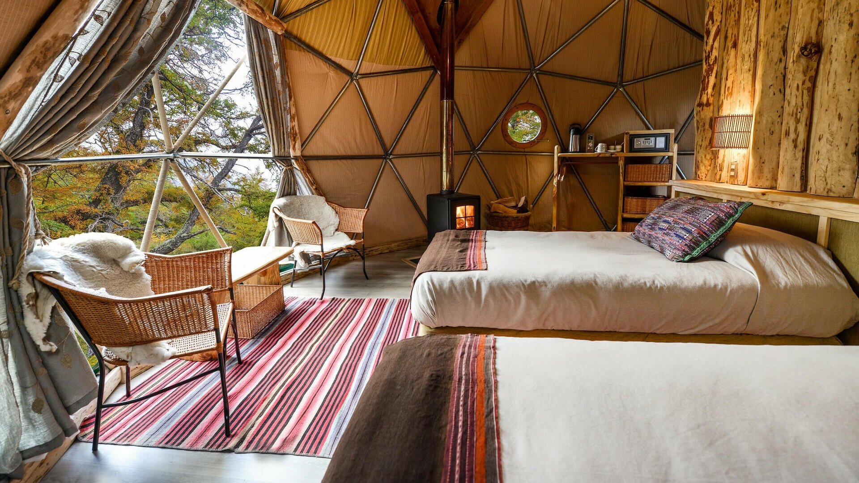
"ГлэмпингRelax"
Работу выполнили студенты 3 курса, группы ЭКМ-34,
Гершанок Максим, Новикова София

Slide 2

Проблемы потребителя
Отсутствие глемпинга вблизи центра Перми на берегу Камы, где можно отдохнуть на природе и хорошо провести время с семьёй или друзьями
Переутомление от городской суеты, нехватка свежего воздуха, новых впечатлений, неудовлетворительное качество жизни

Slide 3

Наше решение проблемы
-Создание глемпинга «ГлемпRelax» и прилагающихся к нему впечатлений вблизи города

Slide 4
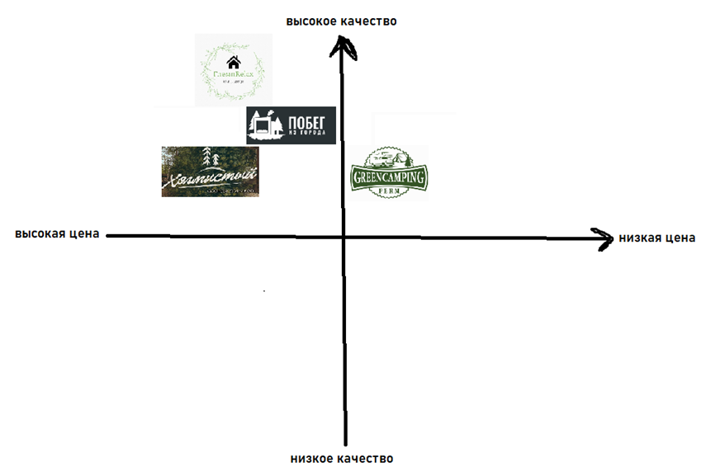
Основные конкуренты
Конкурентные преимущества
Наши преимущества:
Близкое месторасположение относительно центра Перми на берегу Камы
Широкий спектр дополнительных услуг
Высокий уровень сервиса

Slide 5
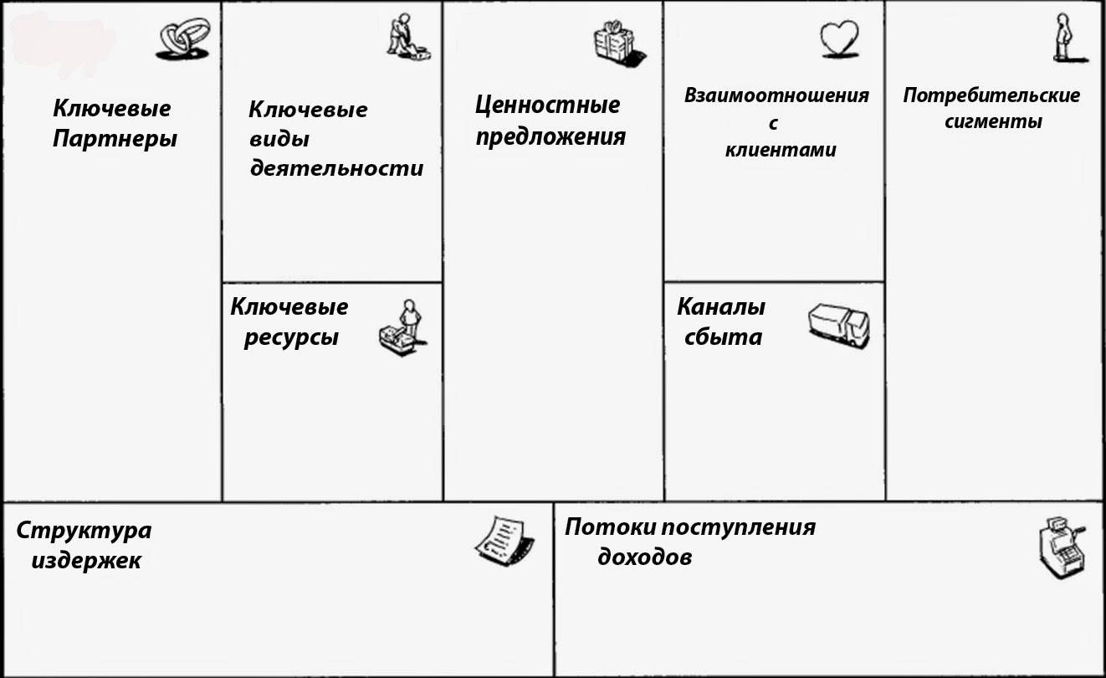
спектр доп. услуг (кинотеатр, баня, яхт-клуб, спортивные
площадки, активный отдых), высокий уровень сервиса, телеграмм-бот для записи и
предварительного просмотра домиков
молодые пары (20-30 лет), семьи с детьми, компании друзей (18-35
лет), пожилые люди
сдача в аренду комфортабельных домиков, предоставление
дополнительных услуг
внедрение CRM,система скидок и подарков, прозрачный
сервис
кафедра туризма, организаторы мероприятий, другие предприниматели
земля, оборудование, мебель и интерьер, инфраструктура, соцсети
реклама в социальных сетях, радио, телевидение, блогеры,
сотрудничество с туристическими агентствами
зарплата, расходные материалы, коммунальные услуги, рекламная
кампания, разрешения
аренда домиков, дополнительные услуги, инвестиции,
сувенирная лавка

Slide 6

Маркетинговая стратегия
Дифференциация (предлагаем товары или услуги, которые отличаются от аналогичных у конкурентов)
Фокусирование (смещаем фокус с продукта на покупателя)
Расширение
Удержание (удерживаем текущие позиции на рынке за счёт фокусирования на продвижении услуг)
Стратегия кооперации (взаимодействие с другими компаниями)

Slide 7
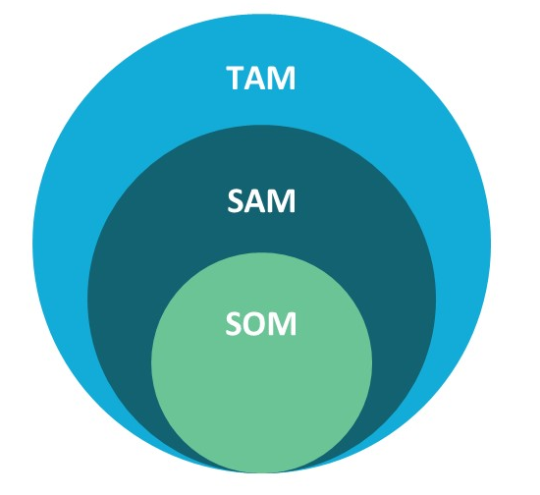
Оценка рынка
Целевая аудитория в сегменте B2C: любители отдыха на природе
TAM: общий объём рынка глэмпига в России, на котором можно получить потенциальную прибыль – 1,94 млрд. руб/год
SAM: доступный объём рынка в России, рынок прямых конкурентов ианалогов с учётом доли «активных» потребителей – 97 млн. руб/год
SOM: реально достижимый объём рынка в Пермском крае, объём прибыли, который компания может извлечь – 8,9 млн. руб/год
1,94 млрд
97 млн
8,9 млн

Slide 8
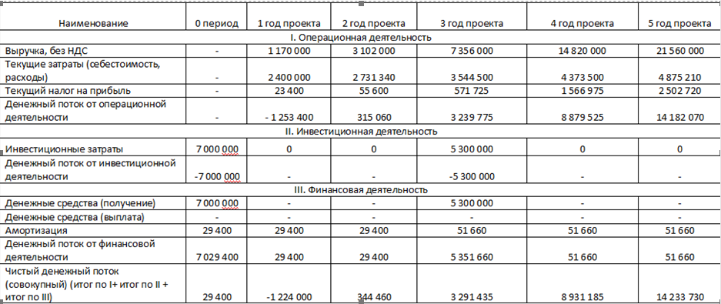
Финансовый прогноз

Slide 9
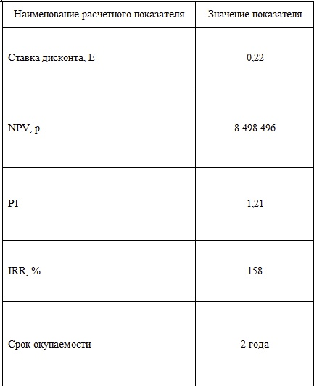
Показатели эффективности

Slide 10

Объем инвестиций
Государственные институты: грант «создание и развитие модульных некапитальных средств размещения» - 4,8 млн. рублей.
Выпуск обыкновенных акций (100000 шт.) на МосБирже - 5 млн. рублей.
Собственные средства участников проекта - 2,5 млн. рублей.

Slide 11
Команда проекта
Гершанок Максим – руководитель, координатор, специалист
Новикова София – администратор, аналитик, мотиватор

